Slide 5
SCRUM
Hvad betyder udtrykket ”Transparency”?

Slide 6
SCRUM
Hvad betyder udtrykket ”Inspection”?

Slide 7
SCRUM
Hvad betyder udtrykket ”Adaptation”?

Slide 8
SCRUM
Hvad hedder de aktiviteter i en Sprint?

Slide 9
SCRUM
Hvad er en Product Backlog?

Slide 10
SCRUM
Hvad er en Sprint Backlog?

Slide 11
SCRUM
Hvad er User Stories?

Slide 12
SCRUM
Beskriv en SCRUM Board?

Slide 13
SCRUM
Hvad er en Burndown Chart?

Slide 14
SCRUM
Hvad er en SCRUM Board?

Slide 15
SCRUM
Beskriv en Burndown Chart?

Slide 16
UML
Hvad er UML?

Slide 17
UML
Hvad er en Conceptual Model? Vis en eksempel.

Slide 18
UML
Hvad er multiplicities og hvad bruges de til?

Slide 19
UML
Hvad er en Class Diagram? Vis en eksempel.

Slide 20

UML
Forklar om de forskellige associationer i en Class Diagram.

Slide 21
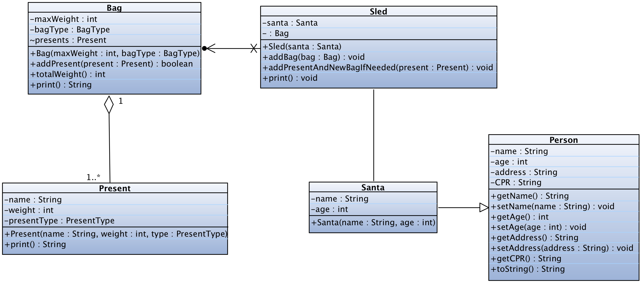
UML
Forklar om de forskellige associationer i en Class Diagram.

Slide 22
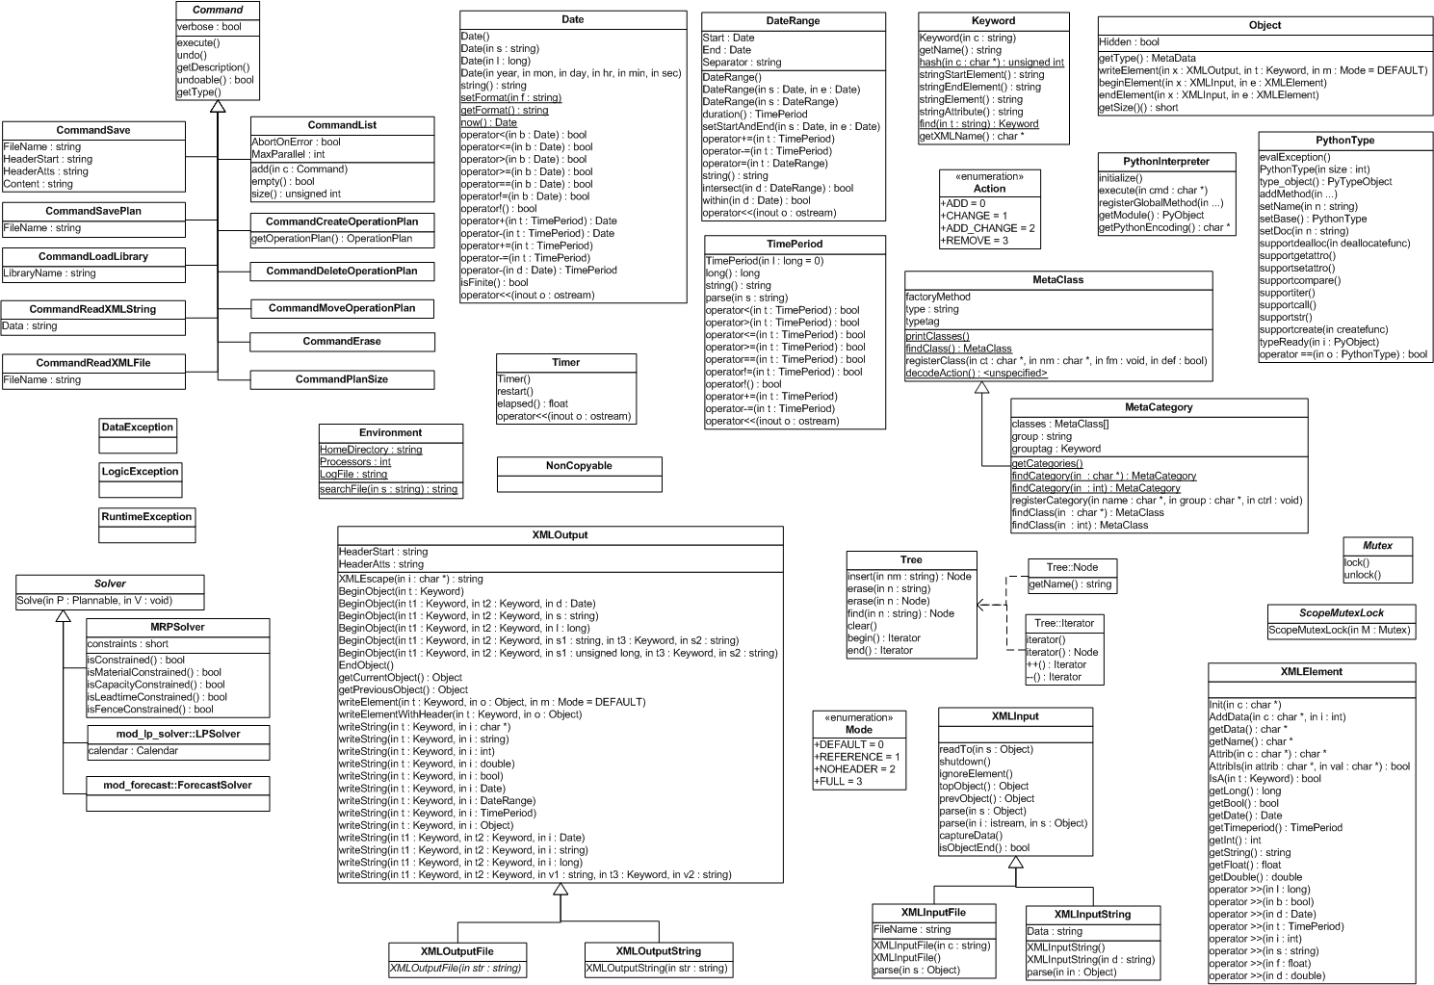
UML - Class Diagram -> Kildekode

Slide 23
UML - Kildekode -> Class Diagram
public class Person {
private String name;
private int age;
private String address;
private String CPR;
public String getName(String name) {
return this.name = name;
}
public void setName(String name) {
this.name = name;
}
public int getAge() {
return this.age;
}
…
public class Santa extends Person {
private String name;
private int age;
public Santa(String name, int age) {
super(name, age);
}
public String getName() {
return this.name;
}
public int getAge() {
return this.age;
}
}

Slide 24
SCRUM
Beskriv de følgende.
Sprint Planning
Daily SCRUM
Sprint Review
Sprint Retrospective

